Slide 1
Nhóm 4: TRẦN ĐĂNG VƯƠNG (C) TRÂN VĂN TUẤN HỒ THANH LỊCH
MOCK
Đề tài: Tetris

Slide 2
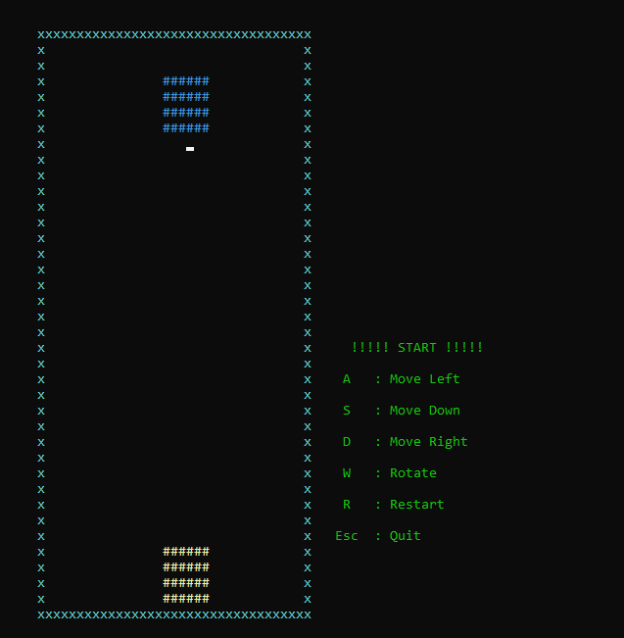

Slide 3
Giới thiệu sơ lược về game:
Ta có một bảng chính gồm 22 dòng và 11 cột để hiển thị khu vực chơi. Bên cạnh ta sẽ hiển thị hướng dẫn các phím khi chơi.
Một nhóm 4 khối sẽ rơi từ phía trên cùng của màn hình, di chuyển các khối và xoay chúng cho đến khi chúng rơi xuống phía dưới cùng của màn hình, sau đó nhóm 4 khối tiếp theo sẽ rơi xuống.

Slide 4
Giới thiệu sơ lược về game:
Nếu để cho những khối hình cao quá màn hình, trò chơi sẽ kết thúc.
Trò chơi kết thúc khi khối gạch không rơi xuống được nữa.

Slide 5
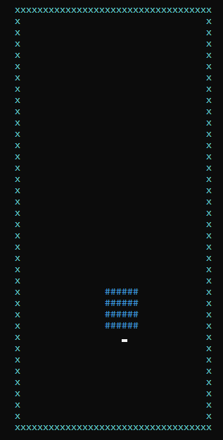
Ý tưởng làm game :
Dùng một ma trận Board có kích thước 22x11 để quản lí. Mỗi ô của ma trận nhận một giá trị, nếu là 0 tức không chứ chứa gạch, khác 0 có chứa gạch.

Slide 6
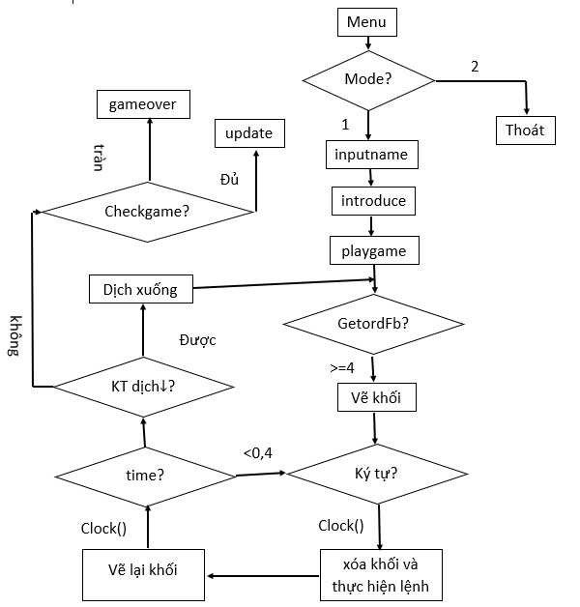

Slide 7
class Block
{
private:
vector<vector<Brick>> block;
int rowBlock; // số hàng khối gạch
int colBlock; // số cột khối gạch
int Tung_do_dau; // tung độ viên gạch đầu tiên
int Hoanh_do_dau; // hoành độ viên gạch đầu tiên
public:
//..
}

Slide 8
Các phương thức trong class:
void Ve_khoi()
void xoa_khoi()
bool Kiem_trai(int row, int col)
bool Dich_trai(Board& board)
bool Dich_phai(Board& board)
bool Dich_xuong(Board& board)
bool xoay(Board& board)
void Gan_gia_tri_cho_bang(Board& board)
int CheckGame(Board& board)//kiểm tra để update hàng

Slide 9
void Ve_khoi()
Hàm vẽ 1 viên gạch, Ma trận có chiều dài là 22 hàng, nhưng ta chỉ thể hiện 18 hàng do có lúc ta thấy viên gạch chỉ xuất hiện được 1 phần. Vậy hàm DrawBlock sẽ chỉ vẻ những viên gạch lớp CBrick có số hàng >= 4
void xoa_khoi()
Hàm xóa 1 viên gạch trên bảng Board, do chuyển động là việc vẽ xóa liên tục nên ta cần hàm này
int CheckGame(Board &board)
Phương thức này dùng khi 1 viên gạch rơi xuống. Ta kiểm tra xem có hàng gạch nào đầy chưa, nếu đầy thì xóa nó đi.

Slide 10
bool Kiem_trai(int row, int col)
bool Dich_trai(Board& board)
bool Dich_phai(Board& board)
bool Dich_xuong(Board& board)
Bốn phương thức trên kiểm tra 1 khối gạch có thể di chuyển sang trái/phải/xuống/xoay hay không. Di chuyển sang trái được khi những viên gạch có giá trị di chuyển được sang trái/phải/xuống. Còn phương thức Rotate xoay gạch theo chiều kim đồng hồ, khi xoay 1 viên gạch ta sẽ cập nhật lại kích thước của chúng.

Slide 11
class Board
{
private:
Brick Board[BOARD_ROW][BOARD_COL];
public:
//..
}

Slide 12
Các phương thức trong class:
void Ve_bang()
void DisplayBoard()
void Update(int row)
void xoa()

Slide 13
void Ve_bang()
Phương thức Ve_bang() này có công dụng vẽ khung viền xung quanh, về cơ bản đáng lẽ chỉ vẽ phần chơi game.
void DisplayBoard()
Phương thức này in ra những viên gạch đã rớt xuống, những ô nào có giá trị bằng 0 thì sẽ không in ra, còn ô gạch giá trị khác 0 thì in chúng ra, đồng thời e cài đặt giá trị của viên gạch cũng là màu của chúng
void Update(int row)
Phương thức này giúp bỏ đi những hàng đã đầy, cập nhật lại giá trị cho ma trận

Slide 14
void xoa()
Phương thức này làm cho giá trị tất cả phần tử trong bảng bằng 0. Em dùng phương thức này khi người dùng muốn Restart game.

Slide 15
class Brick{
private:
int matrix[BRICK_ROW][BRICK_COL];
int value; // bằng 0 là ô gạch trống, != 0 có tồn tại viên gạch
public:
//..
}

Slide 16
Các phương thức trong class:
void Ve_gach(int tung_do, int hoanh_do, char c)
Hàm trên nhận vào tung_do và hoanh_do là 2 tham số thể hiện vị trí viên gạch trên màn hình console. Ta sẽ gotoXY vị trí trên và xuất ra ma trận các kí tự c

Slide 17
class Game
{
Board Board;
Block *currBlock, *nextBlock;
public:
//..
}

Slide 18
Các phương thức trong class:
int Menu()
void InputName()
void Introduce()
int PlayGame(int mode)
void EndGame(int res)

Slide 19
int Menu()
Xuất ra màn hình một menu, gồm : New game và Quit. Tùy theo sự lựa chọn sẽ trả về một giá trị.
void InputName()
Nhập và tên người chơi.
void Introduce()
Giới thiệu đầu game, cũng như hướng dẫn các thao tác phím để chơi game

Slide 20
int PlayGame(int mode)
Nhận giá trị mode từ Menu, mỗi giá trị mode sẽ xử lí game theo đúnghướng.
int DrawYesNoBoard(int abs, int ord, string S)
void EraseYesNoBoard(int abs, int ord)
Vẽ/xóa bảng Câu hỏi Yes/No kèm theo câu hỏi là S. Bảng này dùng khi người chơi muốn thoát, chơi lại từ đầu. Bảng hiện lên hỏi lại lần nữa để chắc người dùng không bấm nhầm nút.

Slide 21

Thank you
For your attendtion

